Slide 1

Immuno Wars
Projet d’algorithmique
2009/2010
Nicolas MANIÉ
Simon CAMPANO

Slide 2

INTRODUCTION
Rédaction du sujet
Analyse et conception
Développement logiciel
Migration vers la SDL
Evolutivités développées
Exécution
Perspectives d’amélioration

Slide 3
REDACTION DU SUJET
 | 16/02 | 30/02 | 18/04
Nicolas
SUJET
ANALYSE
CONCEPTION
Simon
1

Slide 4
REDACTION DU SUJET
Pourquoi un sujet personnel ?
Avantages et inconvénients
Présentation des règles du jeu
2

Slide 5

REDACTION DU SUJET
Présentation des règles du jeu
Virus
Globule Blanc
STOP !
3

Slide 6


REDACTION DU SUJET
Présentation des règles du jeu
4

Slide 7
REDACTION DU SUJET
Présentation des règles du jeu
5

Slide 8
ANALYSE & CONCEPTION
 | 16/02 | 30/02 | 18/04
Nicolas
 | Sujet | Analyse Conception
Simon
6

Slide 9
ANALYSE & CONCEPTION
Algorithme informel général
MENU PRINCIPAL
EDITEUR
JEU
QUITTER
IA ?
Générer plateau de jeu
Afficher joueurs et plateau
Faire jouer le joueur / IA
Faire entrer les pions
& changer de joueur
OUI
Partie finie ?
NON
7

Slide 10
ANALYSE & CONCEPTION
Structures de données
S_case
int type
S_pion* pion
8

Slide 11
ANALYSE & CONCEPTION
GLOBULE VIRUS GR
S_pion* tab_listes[ ]
@10 | @26 | @38
@10
int type_pion = GLOBULE
int niveau = 3
int vitesse = 4
coord pos = (x₁; y₁)
s_pion* suiv = 212
@26
type_pion, niveau, vitesse, pos, suiv
@327
type_pion, niveau, vitesse, pos, suiv
@212
type_pion, niveau, vitesse, pos, suiv
NULL
@476
type_pion, niveau, vitesse, pos, suiv
9
NULL

Slide 12
ANALYSE & CONCEPTION
Organisation
 | 16/02 | 30/02 | 18/04 | 26/04 | 01/05 | 09/05 | 12/05 | 15/05
Nicolas |  |  |  | Apprentissage SDL | Migration
 | Sujet | Analyse Conception |  |  |  | Debug | Améliorations | Dossier
Simon |  |  |  | Codage | IA
10

Slide 13

ANALYSE & CONCEPTION
Algorithme informel des sous-programmes
Fichiers
liste.c
tableau_jeu.c
masque.c
jeu.c
affichage.c
extraction_fichier.c
partie.c
structures.c
main.c
11

Slide 14
DEVELOPPEMENT
 | 16/02 | 30/02 | 18/04 | 26/04 | 01/05 | 09/05 | 12/05 | 15/05
Nicolas |  |  |  | Apprentissage SDL | Migration
 | Sujet | Analyse Conception |  |  |  | Debug | Améliorations | Dossier
Simon |  |  |  | Codage | IA
12

Slide 15

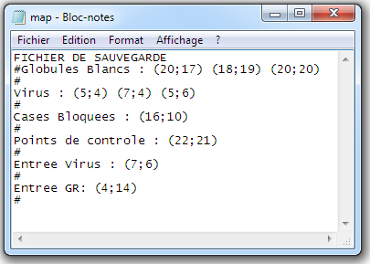
DEVELOPPEMENT
Extraction
13

Slide 16

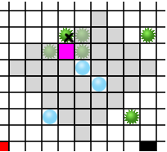
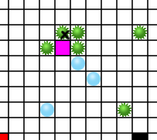
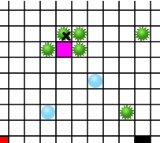
DEVELOPPEMENT
Masque
14

Slide 17
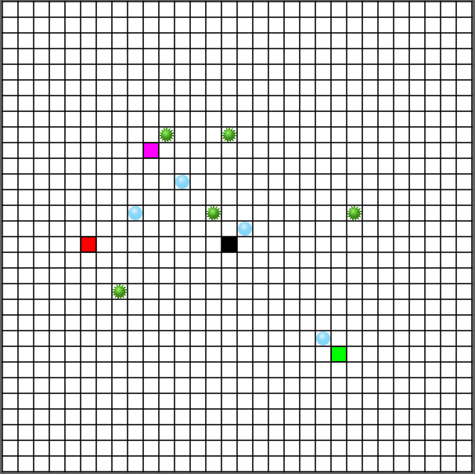
DEVELOPPEMENT
S_masque
Masque
int poids
int occupe
-1 | -1 | -1 | -1 | -1 | -1 | -1 | -1 | -1
-1 | -1 | -1 | -1 | -1 | -1 | -1 | -1 | -1
-1 | -1 | -1 | -1 | -1 | -1 | -1 | -1 | -1
-1 | -1 | -1 | -1 | -1 | -1 | -1 | -1 | -1
-1 | -1 | -1 | -1 | -1 | -1 | -1 | -1 | -1
-1 | -1 | -1 | -1 | -1 | -1 | -1 | -1 | -1
-1 | -1 | -1 | -1 | -1 | -1 | -1 | -1 | -1
-1 | -1 | -1 | -1 | -1 | -1 | -1 | -1 | -1
-1 | -1 | -1 | -1 | -1 | -1 | -1 | -1 | -1
0 | 0 | 0 | 0 | 0 | 0 | 0 | 0 | 0
1 | 0 | 0 | 0 | 0 | 0 | 0 | 0 | 0
0 | 0 | 0 | 0 | 0 | 0 | 0 | 0 | 0
0 | 0 | 2 | 0 | 0 | 0 | 0 | 0 | 0
0 | 0 | 0 | 0 | 0 | 0 | 0 | 0 | 0
0 | 0 | 0 | 1 | 0 | 0 | 0 | 0 | 0
0 | 0 | 0 | 0 | 0 | 0 | 0 | 0 | 0
0 | 0 | 0 | 0 | 0 | 0 | 0 | 0 | 0
0 | 0 | 0 | 0 | 0 | 0 | 0 | 0 | 0
15

Slide 18
DEVELOPPEMENT
3
3
2
3
3
2
1
2
3
0
3
1
2
3
3
2
1
2
3
3
2
3
3
16

Slide 19
DEVELOPPEMENT
Chemin
liste_coups
coord = (x;y)
FIN₅ | -1 | X | 2
4 | X | 2 | 1
3 | 2 | 1 | DEBUT
4 | 3 | 2 | 1
coord = (x;y)
coord = (x;y)
coord = (x;y)
coord = (x;y)
coord = (x;y)
17

Slide 20
MIGRATION
 | 16/02 | 30/02 | 18/04 | 26/04 | 01/05 | 09/05 | 12/05 | 15/05
Nicolas |  |  |  | Apprentissage SDL | Migration
 | Sujet | Analyse Conception |  |  |  | Debug | Améliorations | Dossier
Simon |  |  |  | Codage | IA
18

Slide 21

MIGRATION VERS L’INTERFACE GRAPHIQUE
Avantage de la séparation des fichiers
affichage_sdl.c
outils_sdl.c
affichage.c
affichage_sdl.h
outils_sdl.h
affichage.h
19

Slide 22

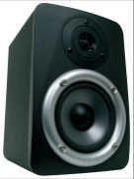
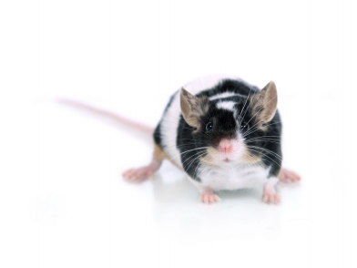
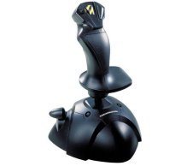

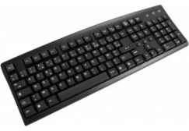








MIGRATION VERS L’INTERFACE GRAPHIQUE
Présentation de la SDL
Audio
Souris
Clavier
Joystick
Affichage 2D
Multi OS
Linux
Windows
Mac
BSD
Atari …
20

Slide 23

MIGRATION VERS L’INTERFACE GRAPHIQUE
Présentation de la SDL - Affichage
Création d’un tableau de surfaces
x
Taille de la surface
Contenu de la surface
Couleur
Image
y
Création d’un tableau de positions
En pixel
21

Slide 24
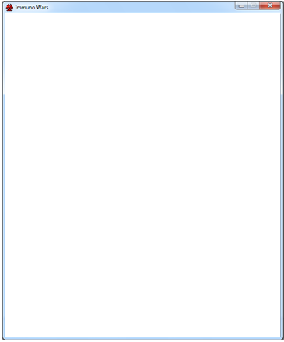


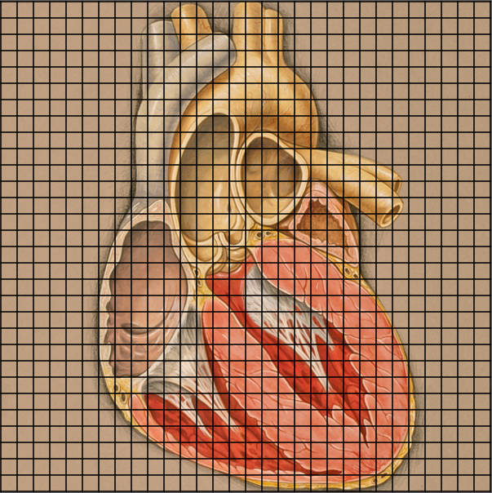
MIGRATION VERS L’INTERFACE GRAPHIQUE
Fonctionnement de la SDL - Affichage
(0‘0)
(9,124)
(39,144)
(79,154)
(59,194)
(29,234)
(109,274)
22

Slide 25

MIGRATION VERS L’INTERFACE GRAPHIQUE
Fonctionnement de la SDL - Acquisition
Attendre un evenement
?
Mouvement de souris
Clic
Informations
Appui sur une touche
23

Slide 26
MIGRATION VERS L’INTERFACE GRAPHIQUE
Fonctions de conversion
sdl2cons()
(78;295)
(4;12)
(int) floor( (x-POS_PLATEAU_Y)/20 );
24

Slide 27
EVOLUTIVITES DEVELLOPES
 | 16/02 | 30/02 | 18/04 | 26/04 | 01/05 | 09/05 | 12/05 | 15/05
Nicolas |  |  |  | Apprentissage SDL | Migration
 | Sujet | Analyse Conception |  |  |  | Debug | Améliorations | Dossier
Simon |  |  |  | Codage | IA
25

Slide 28
EVOLUTIVITES DEVELLOPES
Editeur
S_case tableau [DIM_PLAT] [DIM_PLAT]
Virus
Globule Blanc
PT
Clic
Point de contrôle
GR
sdl2cons()
VIR
(x ; y)
GB
26

Slide 29
EVOLUTIVITES DEVELLOPES
Editeur
liste_gb
liste_vir
S_case tableau [DIM_PLAT] [DIM_PLAT]
coord pos = (x;y)
coord pos = (x;y)
 |  |  | PT
 | GR
 |  | VIR
 | GB
coord pos = (x;y)
coord pos = (x;y)
coord pos = (x;y)
NULL
coord pos = (x;y)
NULL

Slide 30
EVOLUTIVITES DEVELLOPES
Editeur
liste_gb
liste_vir
coord pos = (x;y)
coord pos = (x;y)
coord pos = (x;y)
coord pos = (x;y)
coord pos = (x;y)
NULL
coord pos = (x;y)
NULL

Slide 31
EVOLUTIVITES DEVELLOPES
IA
DUPLIQUER LISTE
OUI
VIRUS ATTAQUABLE ?
NON
SUPPRIMER VIRUS NON ATTAQUABLE
GARDER LES VIRUS DE PLUS HAUT NIVEAU
CHERCHER LE MEILLEUR VIRUS A JOUER
Attaque gb > attaque gr > proche pt_ctrl
RETOUR COORD DE DEPART ET ARRIVEE
27

Slide 32







EVOLUTIVITES DEVELLOPES
Compatibilité MAC
Fichier d’installation
28

Slide 33
EXECUTION
29

Slide 34
EVOLUTIVITES REALISABLES
Performance
IA plus sophistiqué
Pour les globules blancs
Décompte des coups
Chemin aléatoire
Mode histoire
30

Slide 35
CONCLUSION
31

Slide 36




Vos questions
Nos remerciments

